Slide 13
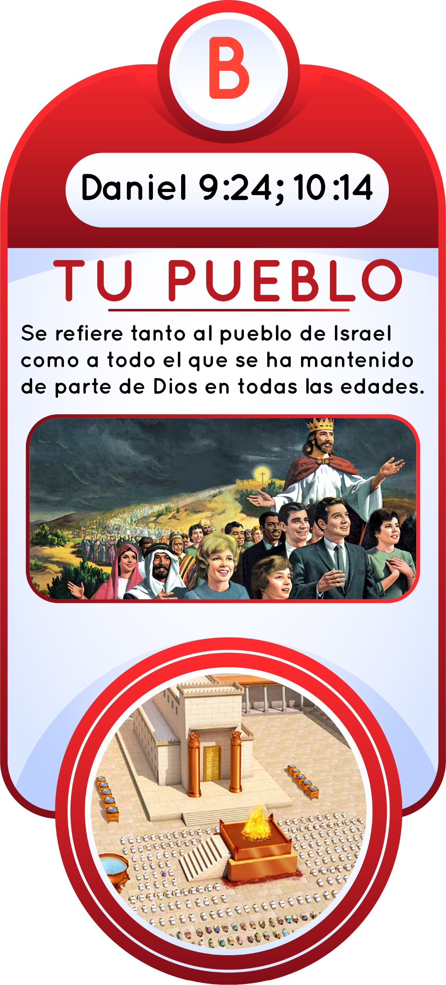

Slide 15
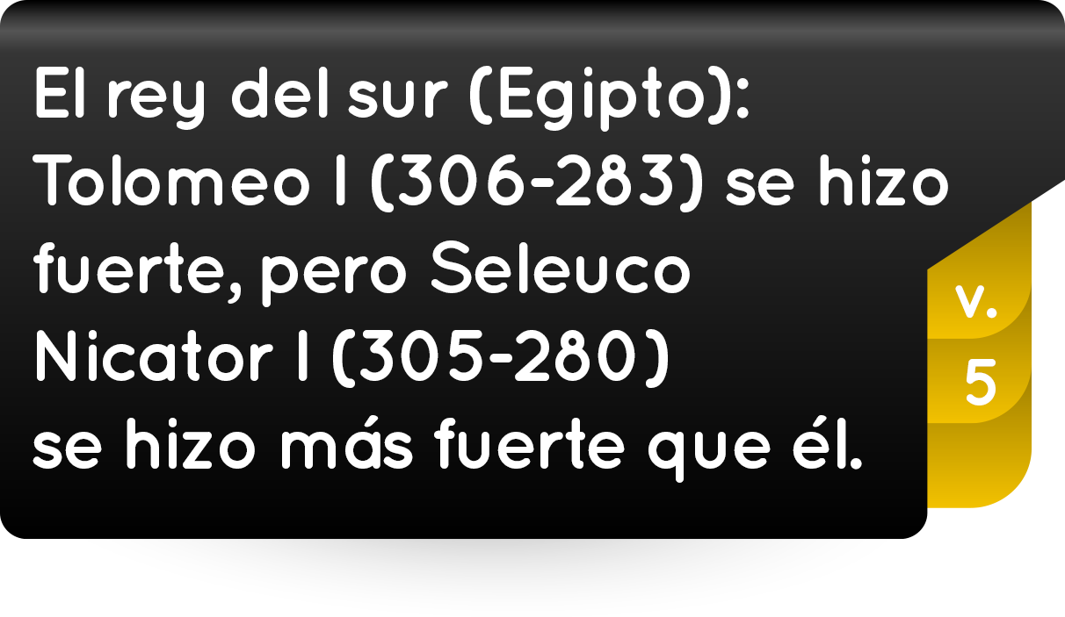

Slide 18
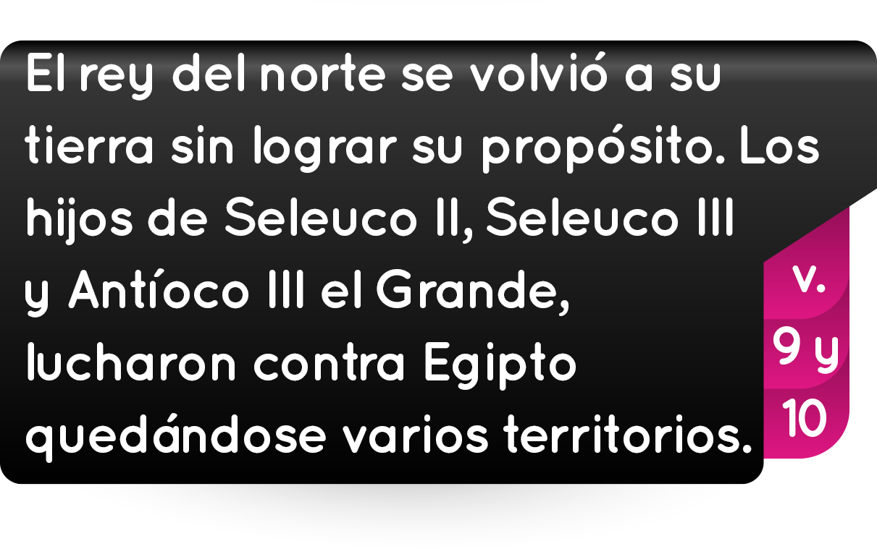

Slide 34
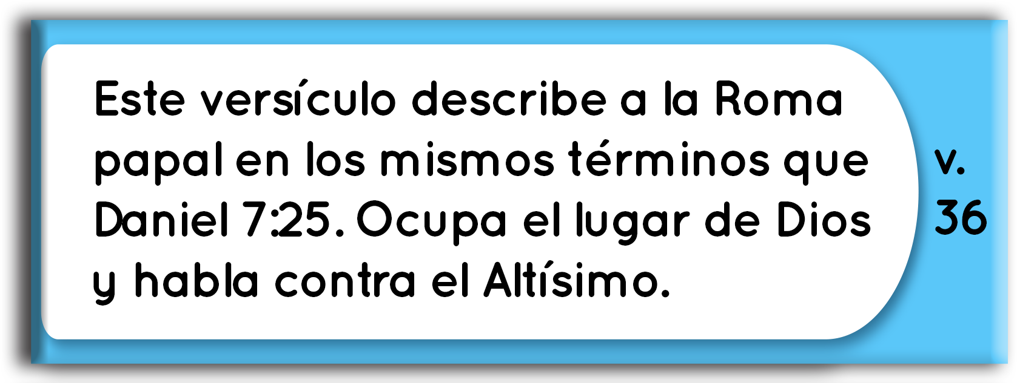

Slide 37
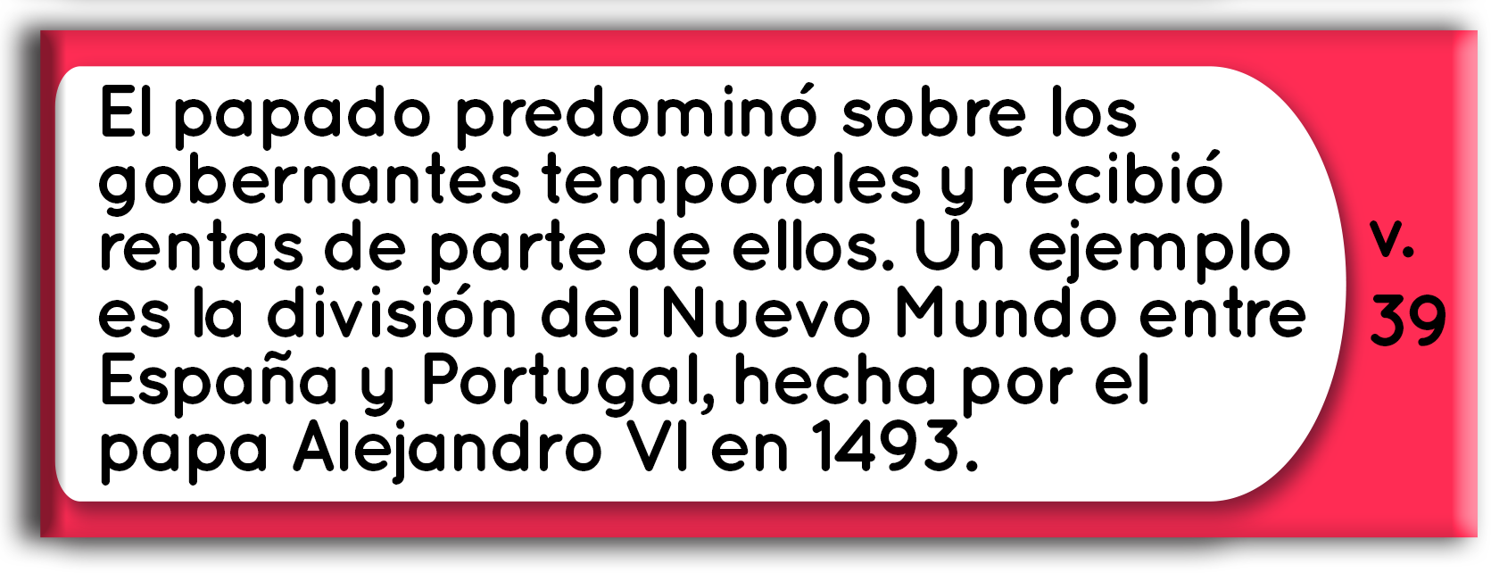

Slide 44
Tengamos fe en Dios quien lleva adelante sus designios y hace bien todas las cosas en favor de su pueblo

